Slide 1
КАК САМОСТОЯТЕЛЬНО ОТПРАВИТЬ СВОЙ ЗАКАЗ НА ОТГРУЗКУ
ПОДПИСАНИЕ ЗАКАЗА НА ОТГРУЗКУ
www.merlion.com

Slide 2
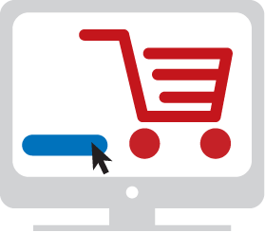
Подписание заказа на отгрузку
Мы рады представить новую возможность в Merlion B2B, которая призвана еще больше упростить вашу работу с заказами.
Теперь партнер может самостоятельно инициировать отгрузку заказа: подписью заказа на отгрузку. При соблюдении всех «условий»* вмешательство вашего менеджера по продажам и вашего финансового менеджера не требуется. Еще меньше согласований, переписки, звонков!
* - все общие и финансовые условия, соблюдение которых требуется для осуществления отгрузки
2

Slide 3
Подписание заказа на отгрузку
КАК ЭТО РАБОТАЕТ?

Slide 4
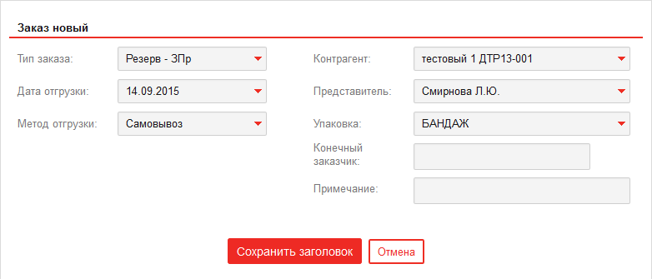
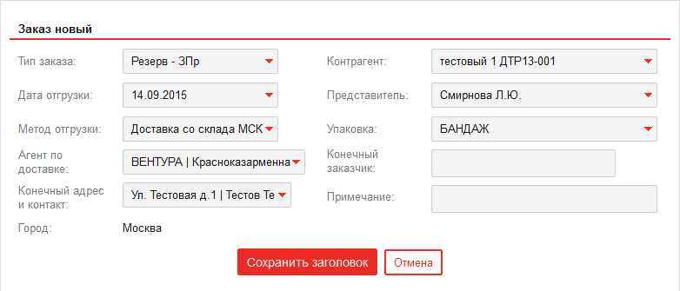
Подписание заказа на отгрузку
Свяжитесь с вашим менеджером, чтобы удостовериться, что возможность подписания заказов на отгрузку у вас есть.
Далее убедитесь, что для заказов с методом отгрузки «Самовывоз» в заголовке выбраны «Контрагент» и «Представитель» - из соответствующих выпадающих списков, а для заказов с методом отгрузки «Доставка» - «Конечный адрес и контакт», «Контрагент» и «Представитель».
4

Slide 5
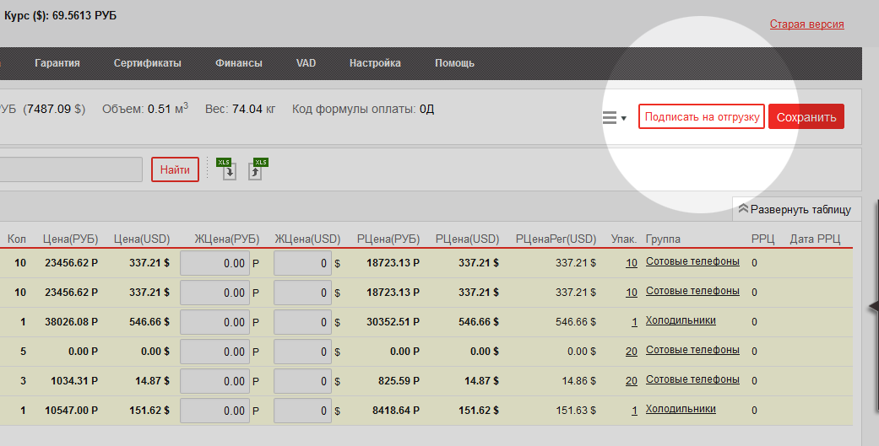
Подписание заказа на отгрузку
Войдите из списка заказов в форму редактирования созданного заказа. Если сумма заказа превышает минимальную, в форме редактирования у Вас появится кнопка «Подписать на отгрузку».
5

Slide 6
Подписание заказа на отгрузку
В случае успешности операции статус заказа сменится на «Комплектуется»:
В случае, если не соблюдены какие-то финансовые условия, статус заказа изменится
на «Утвержден»:
В этом случае вы можете обратиться к своему менеджеру и с ним выяснить какие условия не были соблюдены. Также просим обратиться к своему менеджеру, если статус заказа никак не изменился, или изменился на «Утвержден».
6

Slide 7
Спасибо за внимание
Все вопросы и предложения по доработке данной системы можно адресовать: iz_support@merlion.ru
7

Slide 8
СПАСИБО ЗА ВНИМАНИЕ!
www.merlion.com

